Slide 1

Projektmenedzsment– 13. hét
A projektvezetési technikák
A Gantt-diagram
A hálótervezés alapjai
A hálótervezés fázisai
Az időtartalékok meghatározása

Slide 2
Cél
ismertetni, a folyamatszervezés néhány alapfogalmát, a Gantt-diagram és a hálóterv készítés főbb lépéseit, illetve a teljesítés időtartamával kapcsolatos főbb elemzési eljárásokat, azaz
• bemutatni a folyamatszervezés lényegét,
• ismertetni a Gantt-diagram alkalmazhatóságát és készítésének lépéseit,
• értelmezni a hálótervezés fázisait és egyes lépéseit,
• ismertetni az átfutási idő, a kritikus út és a tartalékidők lényegét,

Slide 3
A Gantt diagramm
A projekt komplex tevékenységek sorozata. Ezen tevékenységek sikeres tervezéséhez és teljesítéséhez szükség van a folyamatszervezésben használatos menedzsment technikák ismeretére és alkalmazására. A folyamatszervezés alapvető módszere a modellezés. A modell a valóság leegyszerűsített, absztrakt mása, megfelelője. Minden folyamat működését alapvetően a transzformáció határozza meg. Minden egyes folyamat valamilyen állapotból valamilyen állapotba juttatja a vizsgált rendszert.

Slide 4
A Gantt diagramm
A folyamatszervezés során leginkább használt modell a szimbolikus modell, amely a folyamatok valóságos elemeit, tényezőit szimbólumokkal, jelképekkel és a közöttük kialakított logikai összefüggésekkel írja le. A szimbolikus modellek lehetnek statikusak és dinamikusak. A folyamatszervezés gyakorlatában a dinamikus szimbolikus modellek alkalmazása a legelterjedtebb, mert a szöveges modelleknél gyorsabban olvashatóak és jobban áttekinthetőek. Nagy előnyük továbbá, hogy a tartalmi kapcsolódásokon túl felszínre kerülnek a logikai kapcsolatok is. A valós folyamatok lényegét egyszerűen, kevéssé félreérthetően tartalmazzák, emiatt a valóság követésére, az adott feladat aktualizálására és a tervtől való eltérések megállapítására is jól alkalmazhatóak.

Slide 5
A Gantt diagramm
A folyamatszervezésre illetve, folyamattervezésre szolgáló rendszerek egyik legrégibb változatát Henry L. Gantt dolgozta ki és alkalmazta ipari termelésprogramozási feladatok megoldására. A Gantt-diagram célja kettős:
• Adott folyamat egyes lépéseinek, tevékenységeinek rögzítése azért, hogy a folyamat megvalósítása teljes legyen.
• A végrehajtás irányítójának segítése a terv nyomon követésében és a megvalósítás időbeli figyelésében.
Adott folyamat modellezésének főbb lépései a következők:
• a feladat építőelemeinek, azaz az egyes tevékenységek felsorolása azok számbavétele,
• a tevékenységek közötti logikai-függőségi kapcsolatok megállapítása,
• az egyes tevékenységekhez tartozó idő- és erőforrás - hozzárendelés elvégzése,
• a Gantt-diagram megrajzolása.

Slide 6
A Gantt diagramm
A megszerkesztett diagram információ-tartalma a következőkről tájékoztat:
• a végrehajtáshoz szükséges tevékenységekről,
• az egyes tevékenységek kezdési és befejezési időpontjairól,
• a tevékenységekhez tartozó idő- és erőforrás értékekről,
• a projektfeladat átfutási idejéről

Slide 7
A Gantt diagramm
A Gantt-diagram (sávdiagram) a projekt egyes tevékenységeit egy-egy vízszintesen elhelyezkedő oszloppal vagy sávval jeleníti meg az időtervben. A diagram kialakításától függően az oszlopok, egy időskála alatt vagy fölött helyezkednek el és azok hossza arányos a tevékenységek tervezett teljesítési idejével. A diagram baloldalán található a tevékenységek fölsorolása.

Slide 8
A Gantt diagramm
A diagram a tevékenységek közötti logikai-függőségi kapcsolatokat a következőkben jelöli:
• Ha a tevékenységi oszlopok egymás mellett vannak, akkor ez azt jelenti, hogy az időben előbb (sorban följebb) lévő tevékenységet be kell fejezni ahhoz, hogy a követő tevékenység megkezdhető legyen.
• Ha a tevékenységi oszlopok egymás alatt vagy fölött találhatóak, akkor ez azt jelzi, hogy az adott tevékenységek párhuzamosan végezhetők.
• Ha két tevékenységi oszlop átfedésben van, akkor ez azt fejezi ki, hogy az időben előbb kezdődő tevékenységet nem kell teljesen befejezni ahhoz, hogy az azt követő tevékenység teljesítése megkezdhető legyen. Ez az úgynevezett pozitív átfedés.
• Két tevékenységi oszlop közötti távolság (oszlop nélküli rész) utal a várakozás mértékére, a késleltetésre vagy az úgynevezett negatív átfedésre.

Slide 9
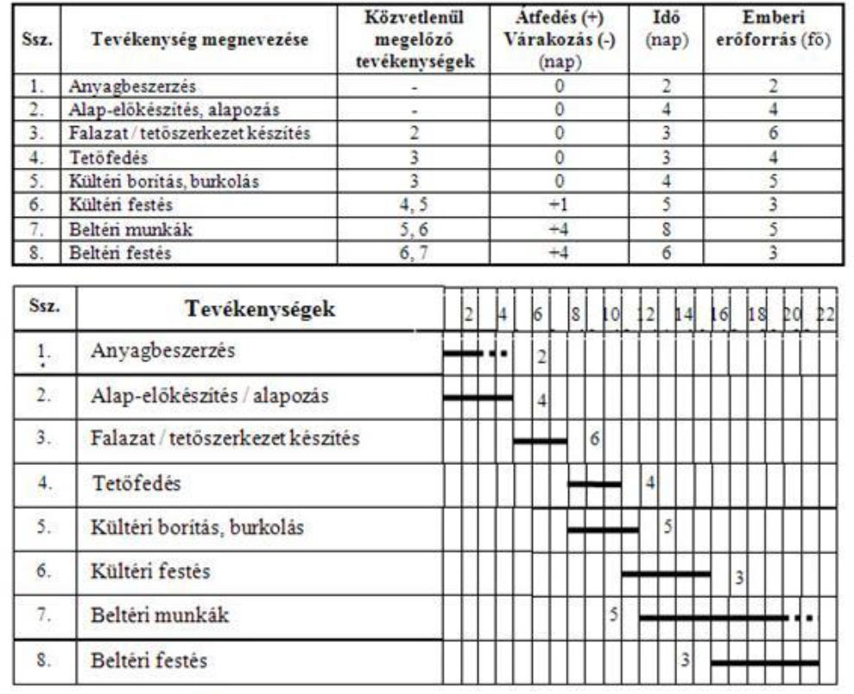
A Gantt diagramm

Slide 10
A hálótervezés alapjai
A sávdiagramon az egyes részfeladatok megkezdésének és befejezésének időpontjai jól nyomon követhetőek, de a közöttük lévő logikai, technológiai kapcsolatok nem látszanak, ezért indokolt a hálótervek alkalmazása. A hálótervezés matematikai alapja a gráfelmélet.
A hálódiagram, mint valamennyi hálótervezési módszer közös alapja speciális gráfnak tekinthető. A háló egyfajta végrehajtási utasítás, a megvalósítás receptje.

Slide 11
A hálótervezés alapjai
A hagyományos CPM (Critical Path Method - kritikus út módszere) típusú hálók három szerkezeti elemből épülnek fel:
• A tevékenység munkafolyamatot jelent, a terv jól körülhatárolható részfolyamata, amelynek meghatározott kezdő, illetve végállapota van. A leggyakrabban nyílban végződő folyamatos vonallal jelenítjük meg.
• Az esemény a terv meghatározott, pillanatnyi állapotaként értelmezhető, készültségi foknak is nevezhető. Valamennyi tevékenységet egy kezdő- és egy végesemény határol. Az események a grafikonon kis körrel ábrázolhatók. Bármilyen méretű feladat, projekt felfogható a készültségi fokok és az őket biztosító munkafolyamatok sorozataként.
• A látszattevékenység a hálók megrajzolásakor felhasznált sajátos tevékenység típus. Két esemény egymásutániságát fejezi ki, önmaga nem jelent konkrét munkavégzést, ezért időtartam és erőforrás nélküli. Grafikusan nyílban végződő szaggatott vonallal jelölik.

Slide 12
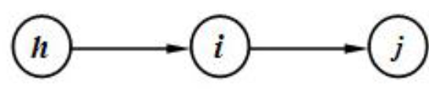
A hálótervezés alapjai
A hálótervezés fontosabb szabályai a következőkben összegezhető:
• Geometriai szabályok: soros és párhuzamos tevékenységek ábrázolása, csomópont megjelenése a hálóban, illetve az egyéb geometriai szabályok.
A lineáris rendezés szabályai: A tevékenységek az alacsonyabb sorszámú eseményből mutatnak a nagyobb sorszámú esemény felé.

Slide 13
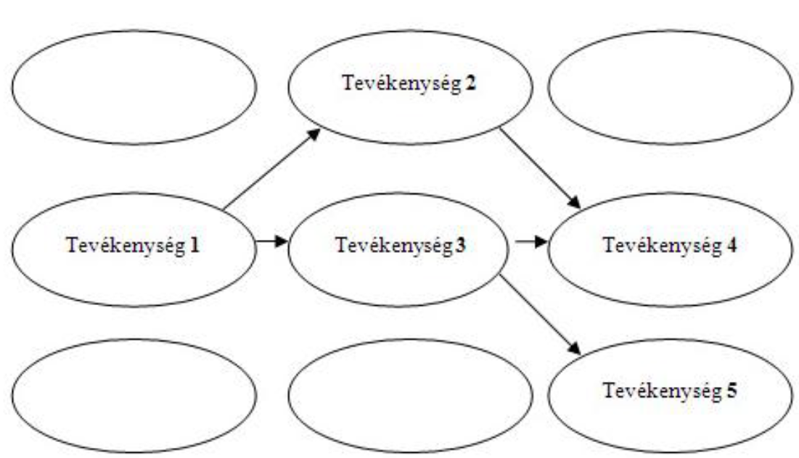
A hálótervezés alapjai
A tevékenységeket geometriai alakzatként értelmező hálódiagramokban a téglalapokat vagy az ellipsziseket összekötő nyilak csupán csak a tevékenységek kapcsolódásait jelölik. Minden tevékenység egyetlen egy számmal azonosítható. Ebben a hálóban nincs szükség látszattevékenységek alkalmazására, mert a hálóterv látszattevékenység bevezetése nélkül is egyértelműen mutatja a tevékenységek közötti kapcsolatokat. A tevékenységek közötti logikai-függőségi kapcsolatokat jelölő nyilak tehát mindig valós tevékenységeket kötnek össze valós tevékenységekkel. A tevékenységek közötti átfedés vagy késleltetés jelölése ebben az ábrázolásmódban egyszerűbb. A két tevékenységet összekötő nyíl mentén a tervezés időegységének megfelelő pozitív vagy negatív előjelű számmal érzékeltethető. Ez a megoldás nagyszámú tevékenység esetén is biztosítja a komplikált diagram átláthatóságát.

Slide 14
A hálótervezés alapjai
A tevékenységek közötti logikai-függőségi kapcsolatok tisztázása érdekében a hálótervezés során is három kérdést szükséges tisztázni a következők szerint:
• Milyen közvetlenül megelőző tevékenységeket kell feltétlenül befejezni, egy adott tevékenység megkezdése előtt?
• Milyen tevékenységeket lehet egyidejűleg, egymással párhuzamosan végezni azonos időpontban megkezdve vagy átfedéssel?
• Milyen közvetlenül következő tevékenységeket lehet indítani, illetve elkezdeni egy adott tevékenység befejezése után?

Slide 15
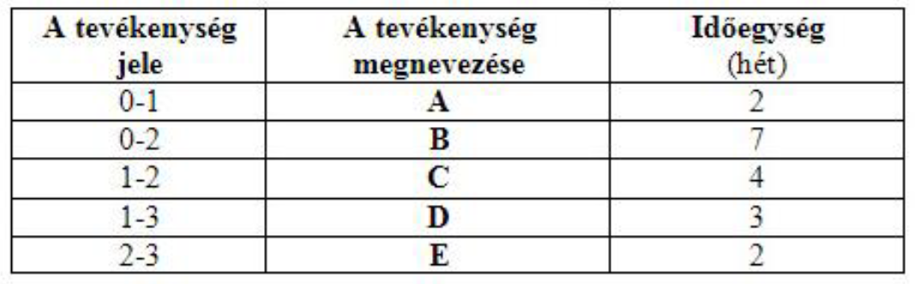
A hálótervezés fázisai
A hálótervezés első fázisa a logikai tervezés, amelynek alapvető funkciója a tervezés alapjául szolgáló hálódiagram elkészítése, melyhez szükség van a feladatok összességét tartalmazó úgynevezett tevékenységjegyzékre

Slide 16
A hálótervezés fázisai
A hálótervezés második fázisa az időtervezés, amely a következő lépésekből áll:
• a feladat (projekt) kezdési és befejezési időpontjának meghatározása,
• a tevékenységek időbecslése, kezdési és befejezési időpontjának megállapítása,
• a feladat (projekt) átfutási idejének meghatározása,
• a kritikus tevékenységek azonosítása, a kritikus út kijelölése,
• az időtartalékok meghatározása.

Slide 17
A hálótervezés fázisai
A projekt kezdési és befejezési időpontjának meghatározása: Az adott feladat vagy projekt befejezési időpontja a projektet kezdeményező projekttulajdonos (beruházó) stratégiai célja alapján határozható meg. A külső közreműködő (vállalkozó) számára ez az időpont korlátként rögzített az ajánlati felhívásban, illetve a szerződésben. A feladat lehetséges kezdési időpontját mindkét említett szereplő annak mérlegelésével állapíthatja meg, hogy mikorra adottak a projektteljesítés megkezdésének különböző feltételei például, az engedélyek, szerződések, erőforrások.
A tevékenységek időbecslése, kezdési és befejezési időpontjuknak megállapítása: A tevékenységek időbecslése: időtartamok megadása, amelyek alatt várhatóan elvégezhetőek az egyes részfeladatok. Az időbecslés módszere alapvetően kétféle lehet:
határozott időtartamú, CPM („Critical Path Method” azaz „kritikus út módszer”) amikor minden egyes tevékenységhez egy konkrét időtartam kerül hozzárendelésre,
határozatlan időtartamú, PERT-eljárás (Program Evaluation and Review Technique) amikor a tevékenységidők valószínűségi változóként értelmezettek így optimista, pesszimista, legvalószínűbb időtartam kerül megadásra.

Slide 18
Az időtartalékok meghatározása
A hálótervezés második fázisának az időtervezésnek a négy lépése közül az utolsó, negyedik lépés az időtartalékok meghatározása. Általában igaz, hogy a hálónak nem minden egyes tevékenysége kritikus tevékenység. Ennek megfelelően, a tervezett tevékenységek végrehajtása során, a következő időtartalékok állhatnak rendelkezésre:
• a teljes,
• a szabad,
• a feltételes és
• a független időtartalék

Slide 19
Az időtartalékok meghatározása
Az időtartalékok értelmezése és rövid jellemzése a következők szerint foglalható össze:
• A teljes időtartalék. A maximális vagy teljes időtartalék megadja, hogy az adott tevékenység időtartama hány időegységgel növelhető, illetve megkezdése hány időegységgel tolható el anélkül, hogy az egész terv befejezése eltolódna. Ebben az esetben feltételezve, hogy a megelőző tevékenységek a lehető legkorábban fejeződtek be és a következő tevékenységek időtartamát betartjuk. Másképp fogalmazva egy adott eseményig terjedő leghosszabb és legrövidebb út különbsége.
A teljes tartalékidő tehát azt az időtartamot jelöli, amelyen belül a folyamat időtartamát növelni lehet anélkül, hogy ezzel a kritikus út megváltozna. Függőséget fejez ki a kritikus és nem kritikus tevékenységek között.

Slide 20
Összegzés
• A jó terv a projektek esetében a sikeres teljesítés alapja. Mivel a projektek egymásra épülő szisztematikus tevékenységek, ezért szakmai szempontból a folyamatszervezés feladatkörébe tartoznak a kapcsolódó szervezési feladatok.
• A két legismertebb hagyományos folyamattervezési technika, a Gantt-diagram és a hálótervezés. A Gantt-diagram az egyszerűbb esetekben használható, amikor a teljes projekt tevékenységeinek ütemezése viszonylag könnyen áttekinthető.
• A hálótervezés alkalmazása akkor indokolt, amikor a tevékenységek közötti logikai-időrendi kapcsolatok korrekt megjelenítésének is szerepe van. Mindkét eljárás egy sor olyan információt eredményez, amelyek az operatív munkában igen hasznosak.
• Az egyes ábrázolásmódok tehát, nem azonos képességekkel rendelkeznek, de bármelyik formában is készül az időterv, annak elemzése révén megállapítható a teljesítési folyamat egészének időtartama.

Slide 21
Kérdések
1. Milyen ábrázolás-technikai megoldásokkal készíthető el a projekt időterve?
2. Hogyan határozható meg az egyes tevékenységek logikai-függőségi kapcsolata?
3. Hálótervezés során, melyek az időtervezés fázisának főbb lépései, hogyan jellemezhetőek röviden?
4. Hogyan határozható meg és értelmezhető a projekt átfutási ideje?
5. Hogyan határozható meg és értelmezhető a kritikus tevékenység és a kritikus út?
6. Melyek, hogyan értelmezhetőek és ábrázolhatóak a különböző tartalékidők?

